Slide 2
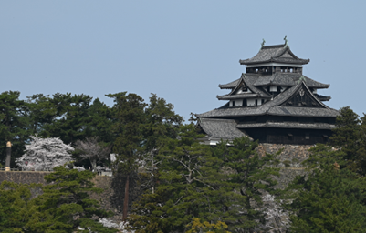
ガバナー公式訪問プログラム
ガバナー 石倉貞昭
（松江しんじ湖RC）

Slide 3
自 己 紹 介
本籍：現住所 松江市八雲町西岩坂
1995年7月 松江しんじ湖RC チャーターメンバー
職業分類：地質調査業
趣味 カメラ・写真
ロータリー表紙写真 採用 2009.11月号・2010.6月号
2011.11月号・2014.2月号
2021年度 島根県総合美術展 写真の部 知事賞受賞
島根大学生物資源科学部同窓会副会長

Slide 4
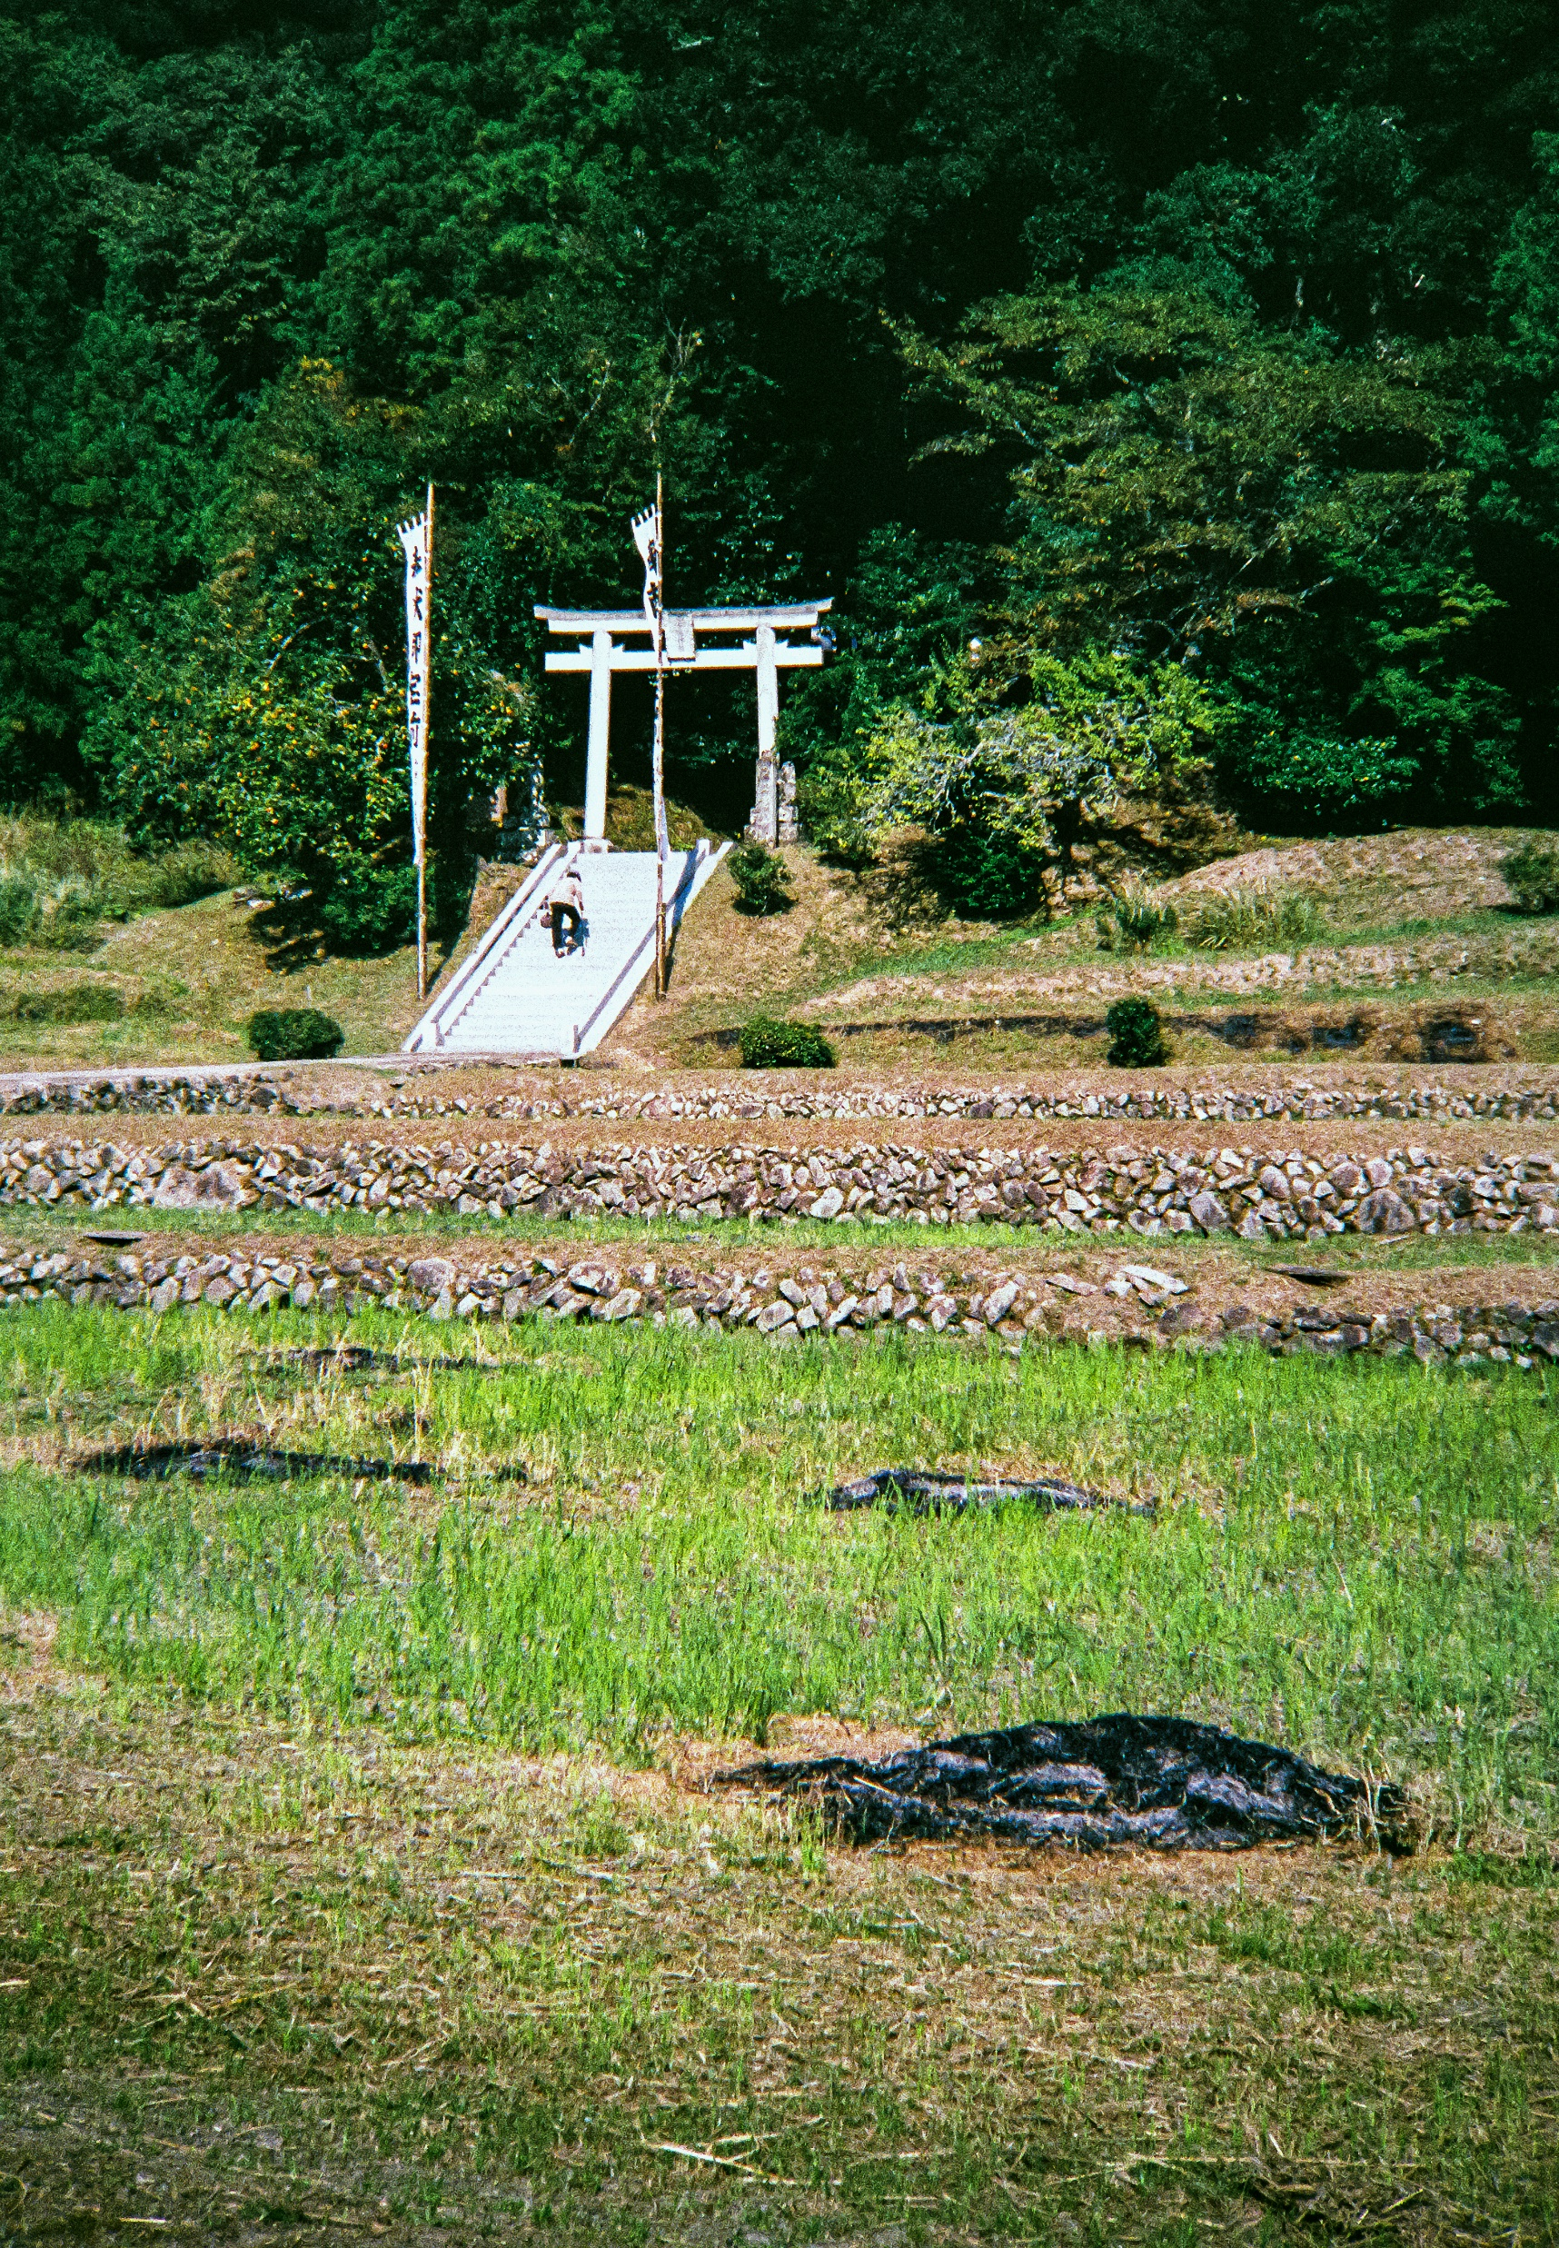
2021年度 島根県総合美術展 写真の部
知事賞 受賞作品 「ゆく秋 ・ ・ ・」

Slide 5
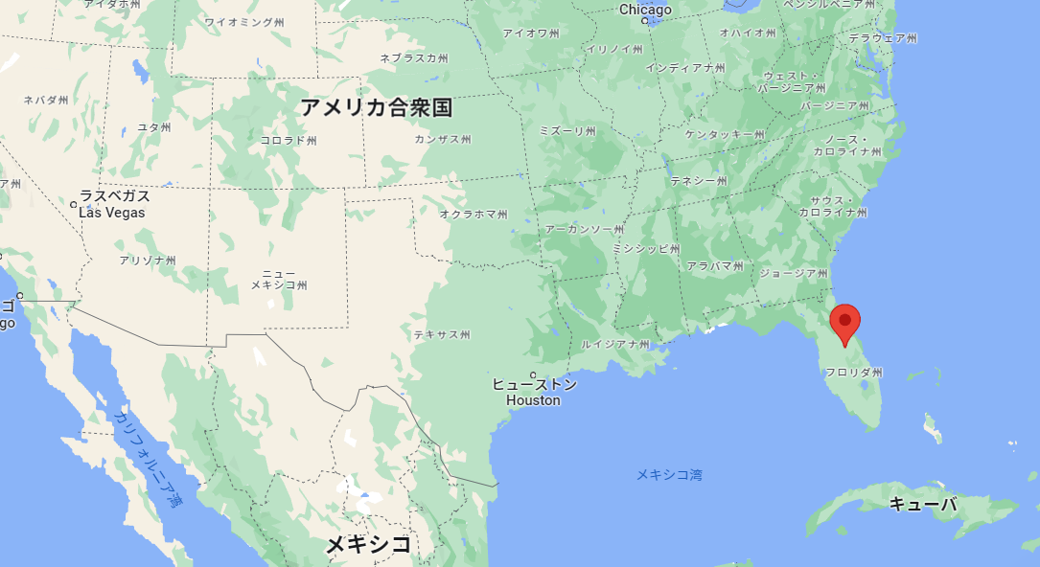
2023国際協議会報告
時 2023年1月8日～12日
場所 米国 フロリダ州 オーランド
ローゼン シングル クリーク
アメリカ合衆国

Slide 6
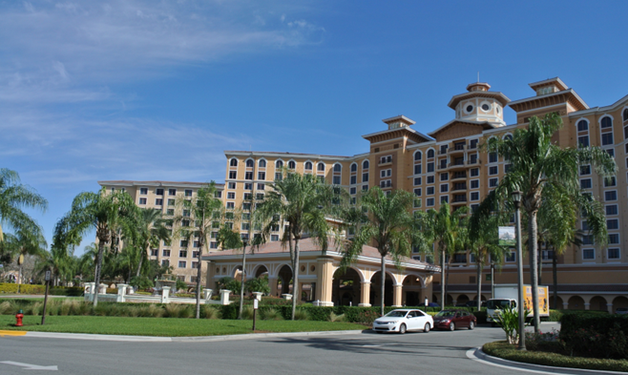
ローゼン シングル クリーク ホテル全景
Rosen Shingle Creek

Slide 7
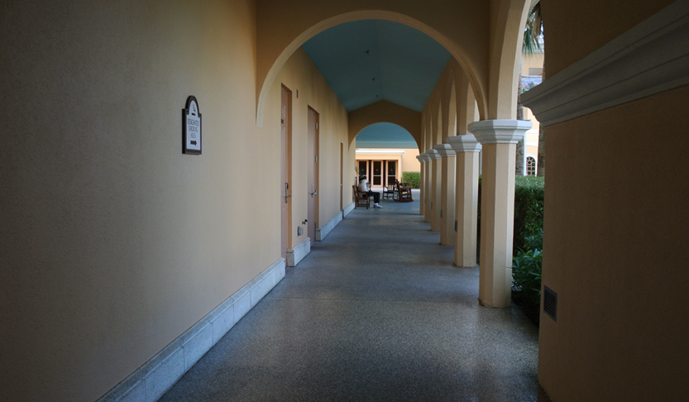
ローゼン シングル クリーク ホテル外廊下
Rosen Shingle Creek

Slide 8
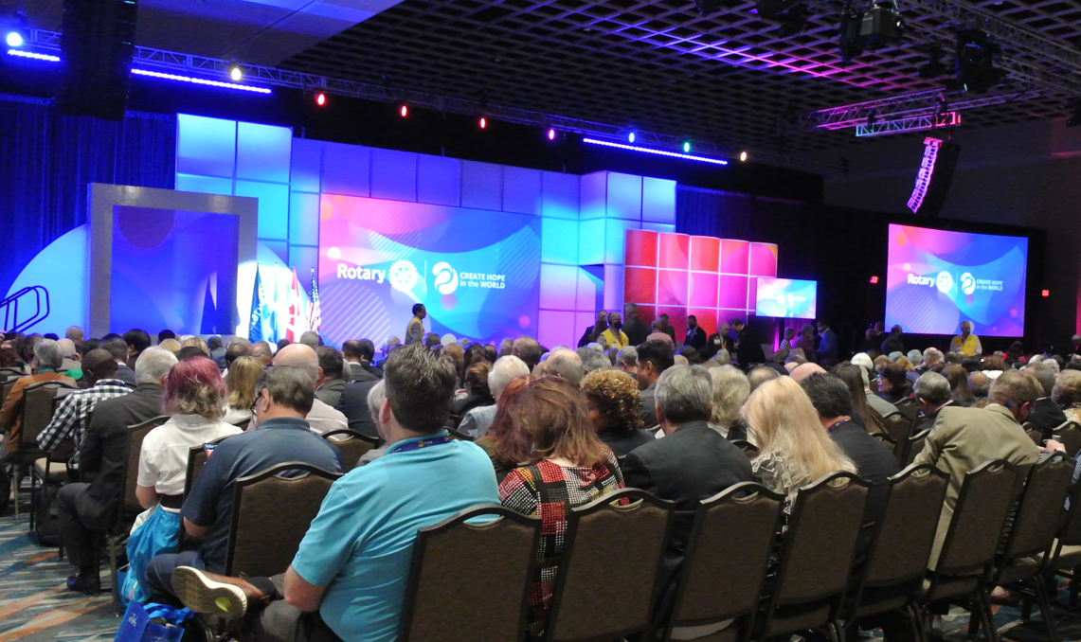
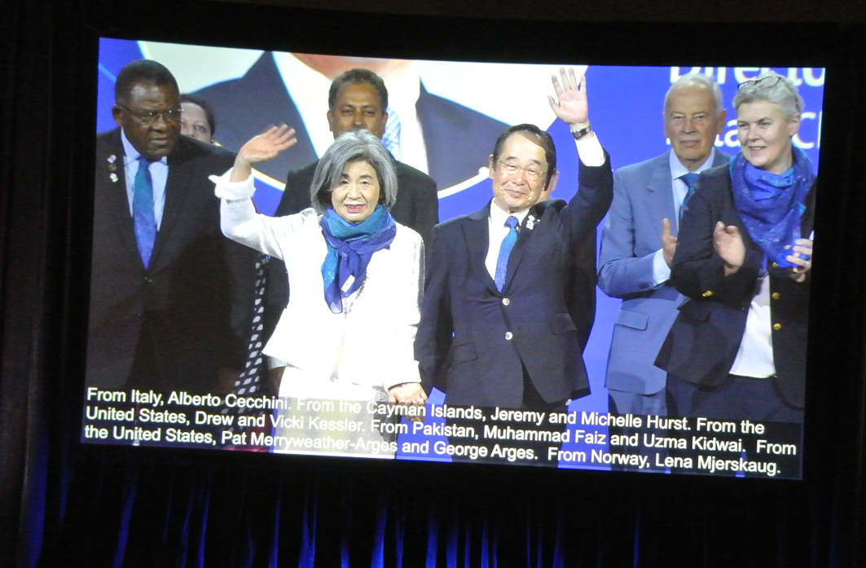
本会議

Slide 9
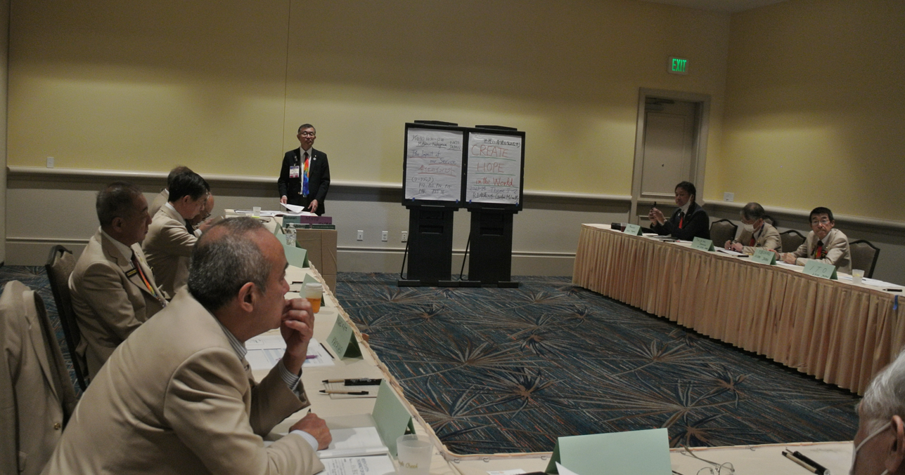
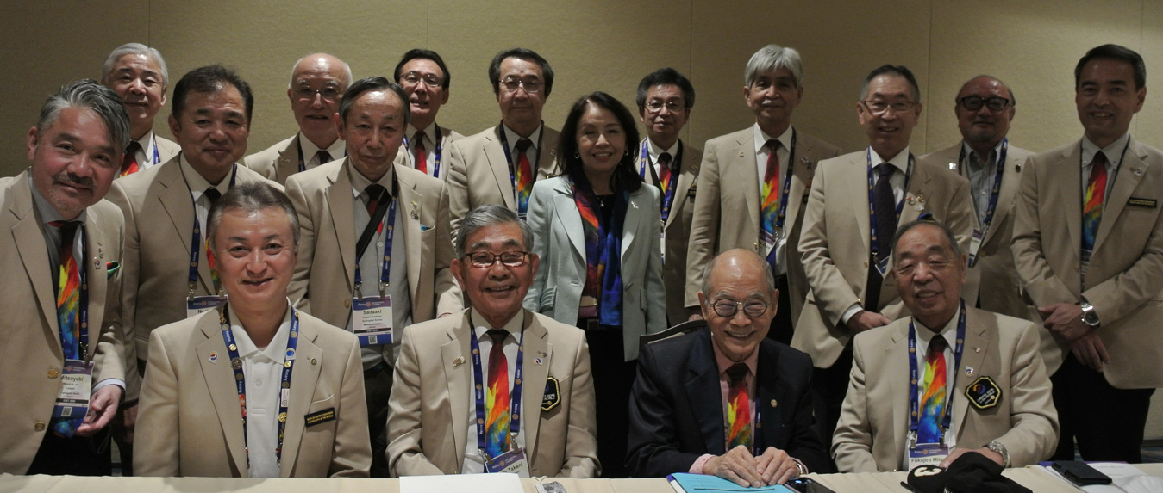
分科会

Slide 10
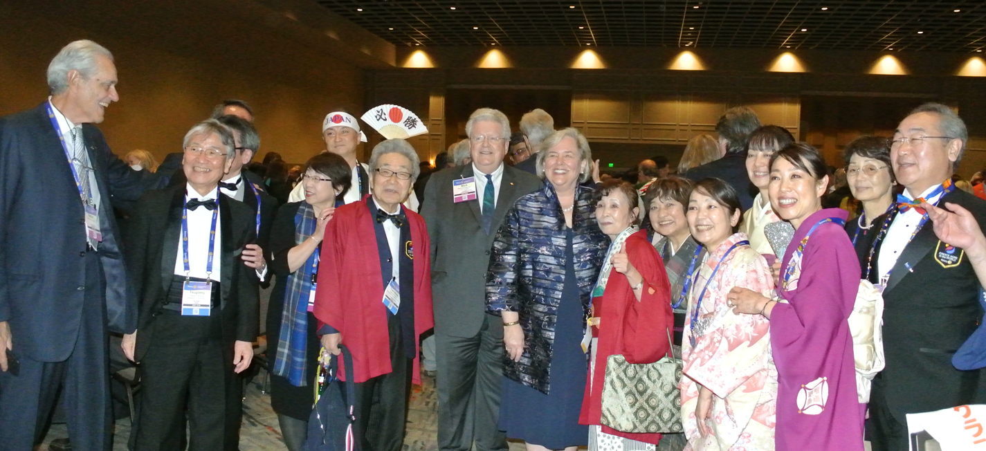
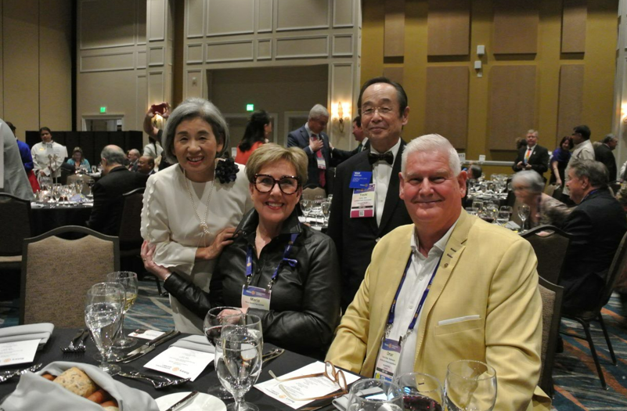
PARTY

Slide 11
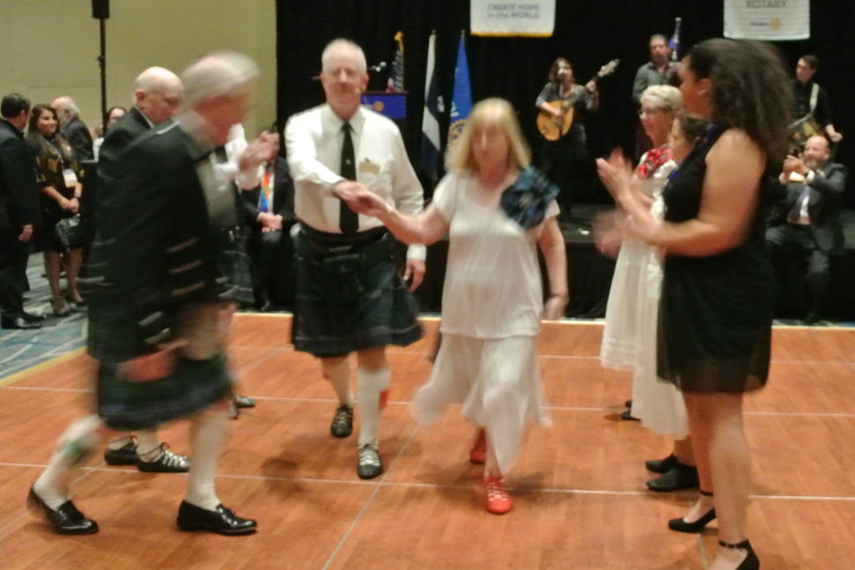
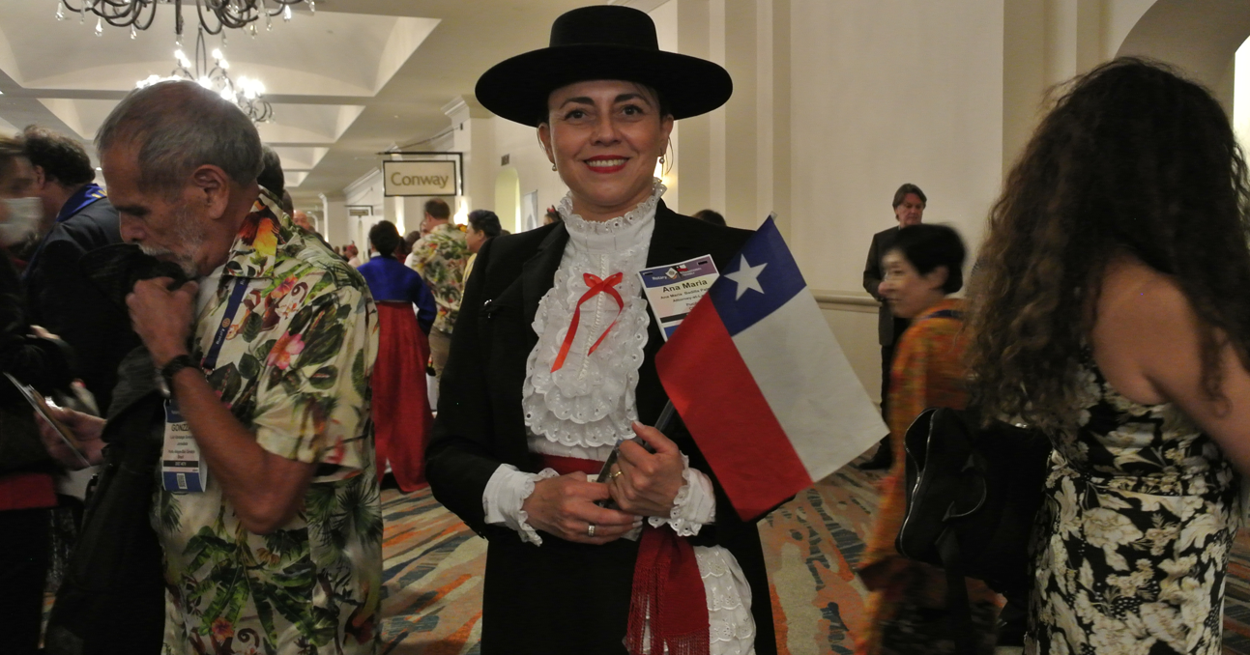
PARTY

Slide 12
2023ー24年度
RI会長テーマについて
ガバナー 石倉貞昭

Slide 13
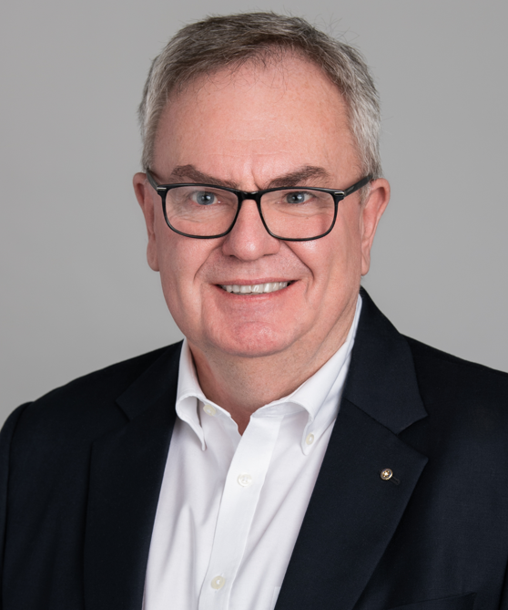
2023ー24年度 RI会長
ゴードンR・マッキナリー
サウス クイーンズフェリー
ロータリークラブ
（英国スコットランド）
エディンバラの王立高校 ダンディー大学卒業
（口腔外科 大学院学位取得）
◇長老会 リーダー
◇クイーンズフェリー教区会衆派教会理事会 会長
◇スコットランド国教会総会 コミッショナー 他
◇1984年、26歳でロータリーに入会
◇グレートブリテンおよびアイルランドの国際ロータリー（RIBI）の会長と副会長
RIの理事と委員会メンバー（2022年ヒューストン国際大会委員会アドバイザー、
運営審査委員長など）
◇英国を拠点とする非営利団体「ホープ・アンド・ホーム・フォー・チルドレン」後援者
その他、多くの持続可能な人道支援活動を後援。

Slide 14
RI会長テーマ
Create Hope in the World
『世界に希望を生み出そう』

Slide 15
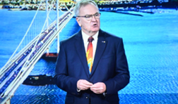
『継続』 と 『変化』
継続とは 以前のリーダーたちの
良いアイディアを前進させること
継続と同時に変化に対して
オープンで前向きになりましょう。

Slide 16
『平和』 と 『希望』
平和とは、希望が根付くための土壌
世界に平和をもたらし、紛争の影響を
受けた人々を癒し、希望を取り戻す事
世界と自分自身の中で
平和を築くことに力を注げば、
ロータリーはより平和でより希望のある
世界を築く手助けができる。

Slide 17
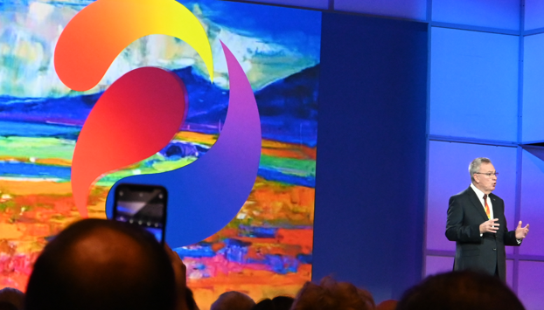
『RI会長強調事項』
ローターアクトクラブと協力し、
支え合う新しい方法の模索
女児のエンパワーメント
DEI （多様性・公平性・包摂性） の促進
ポリオの根絶
行動計画の実践
メンタルヘルス

Slide 18
『女児のエンパワーメント』
世界中の少女が強く
十分な魅力を身につけた女性へと
成長できるように支援する。

Slide 19
『DEIの促進』
単に会員数を増やすことを
意味するわけではありません。
DEIの最も重要な側面は、
ロータリーをどこからであれ
最高の人材
最高のアイディア
最高のパートナーシップを
受け入れるオープンで
インクルーシブな組織にすることです。

Slide 20
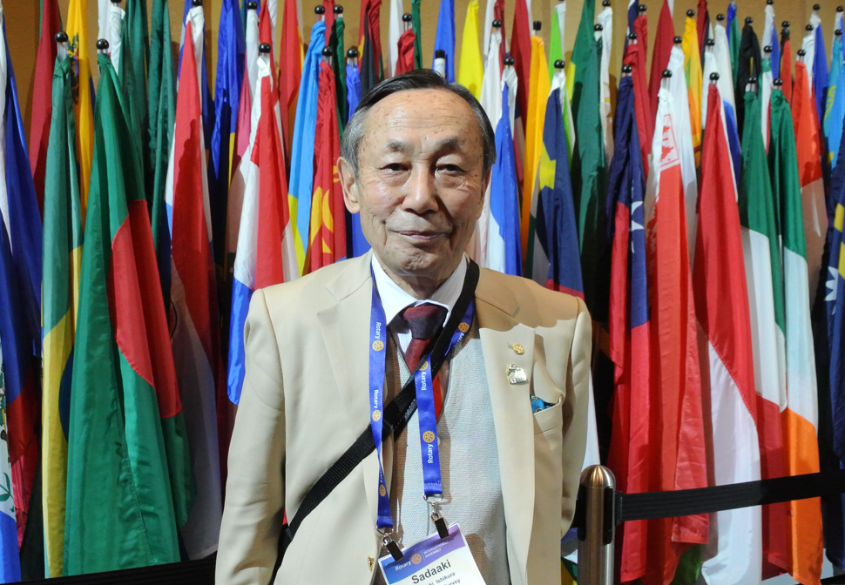
DEIとは
「多くの人を分け隔てなく あたたかく迎い入れる」こと
「寛容の心」 100年前から変わっていない。

Slide 21
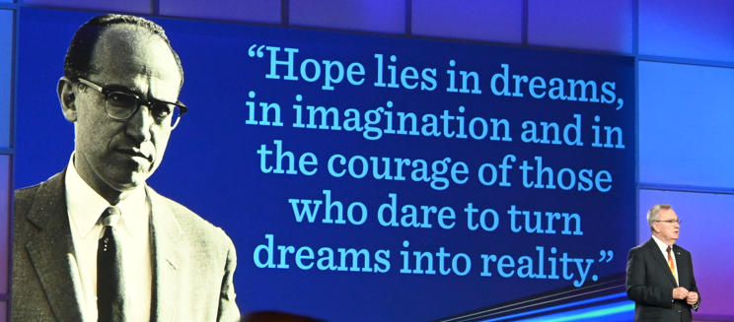
『ポリオ根絶』
ポリオの根絶が依然として
ロータリーの最優先事項である。
今、私たちが必要なのは更なる挑戦
世界の主要都市でポリオが発生し
再び注目が集まっている。
世界の子供を脅かす流行が
発生する前にポリオを
根絶できるという希望を
生み出すために皆さんの力が必要です。

Slide 22
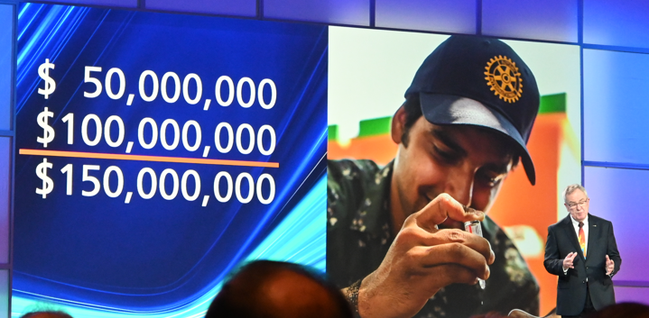
『ローターアクトクラブと協力』
過去数年間、ローターアクトに力を与えると約束し、
ロータリーの全面的なパートナーとなりました。
ローダアクターは、リーダーになることへの熱意を示し、
私たちにロータリアンを勇気付けています。
RCとRACがお互いに協力し
支え合う新しい方法を
みつけられるかどうかは、
私たちロータリアンに
かかっています。

Slide 23
『行動計画の実践』

Slide 24
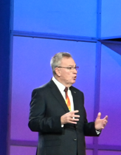
『メンタルヘルス』
新型コロナウウィルス流行の結果として
多くの人が傷つき、身近な人を失い、
社会的なつながりが絶たれています。
最も傷ついている世代は、
教育の機会を妨げられた
子供や若者です。
助けを求める事は弱さであると考え、
助けを求める事は勇気が必要です。
他の人を助ける事で、自分自身が
ストレスが軽減され、気分がよくなり
私たち自身のメンタルヘルスと幸せのためになる。

Slide 25
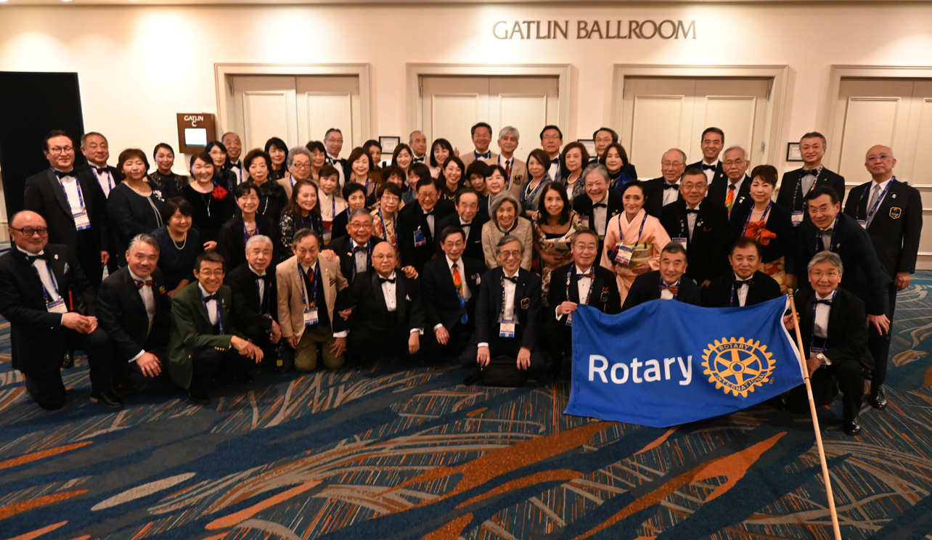
『次年度の私たちの計画』
世界に平和をもたらし、
紛争の影響を受けた人々を癒すこと
助けを求める事に対する
社会的な偏見をなくすこと
これらの活動全てにおける目標は
破壊的な紛争から世界が
立ち直れるように、
希望を取り戻すことです。
そうすれば、私たち自身の為に
持続可能な変化をもたらすことが可能となります。

Slide 26
世界と自分自身の中に
平和を築くことに力を注げば、
ロータリーはより平和で
より希望のある世界を
築く手助けができます。
世界に希望を生み出すよう、
心からお願い申し上げます。

Slide 27
2023-24年度地区目標
地区スローガン
「希望の種を播きましょう。
育てましょう。」

Slide 28
クラブ運営で常に心がけていただきたい事
「クラブ例会の再確認」
「公共イメージの向上」
「新会員の研修」

Slide 29
「クラブ例会の再確認」
・基本は毎週例会を持つ。
・例会の位置付け
例会は義務から機会へ

Slide 30
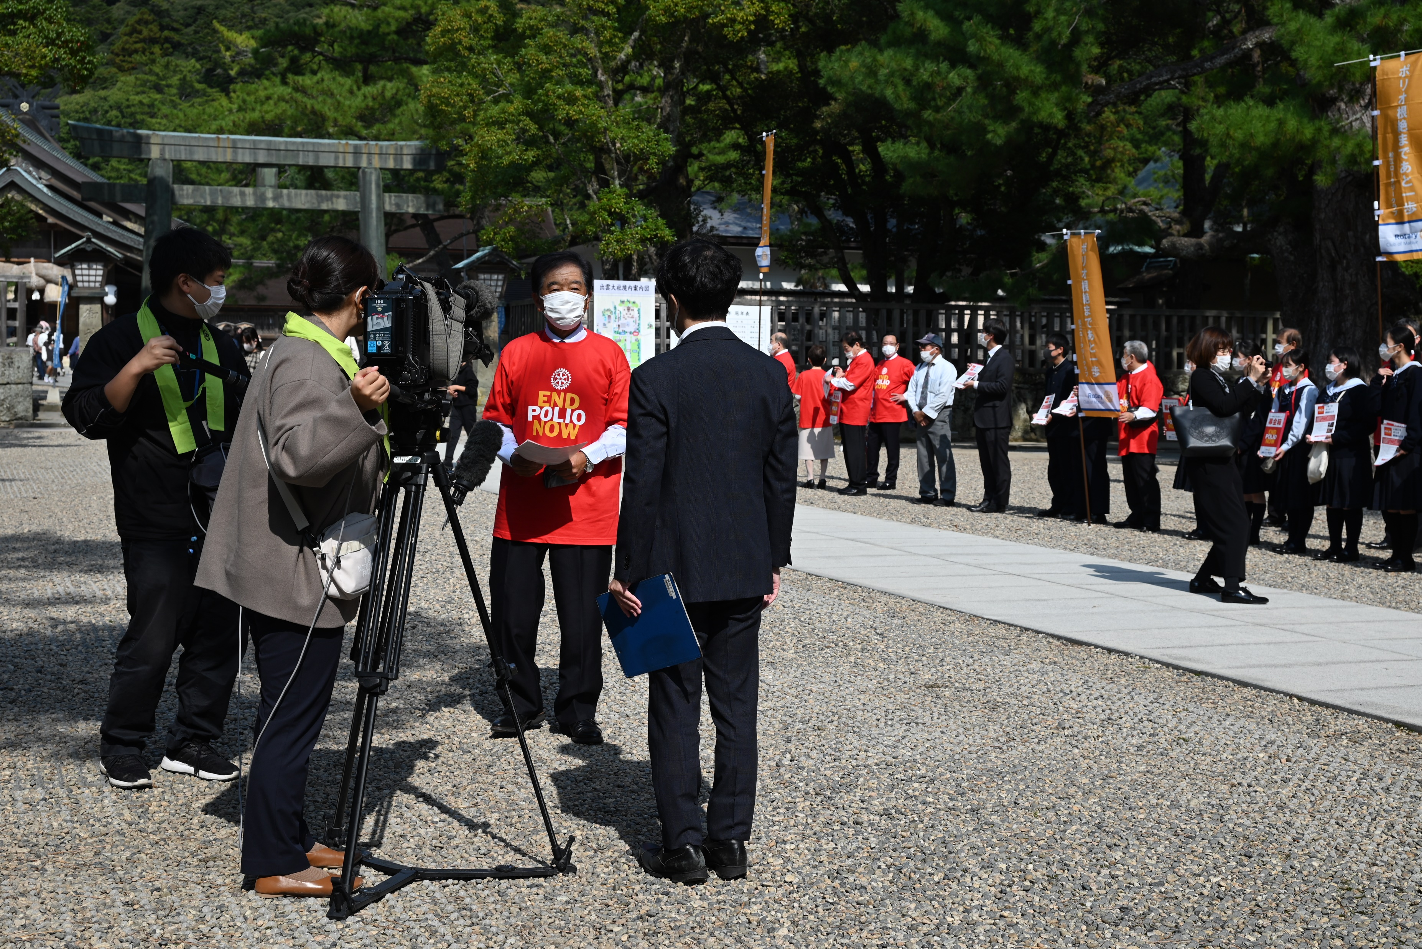
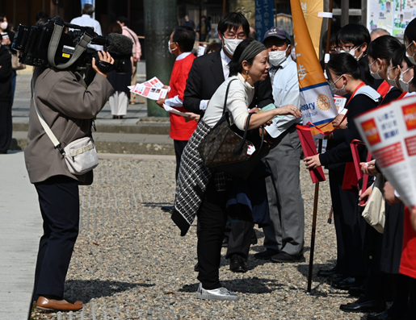
「公共イメージの向上」
・地域でのロータリーの認知度向上
・公共イメージの向上は会員増強の強力なツール

Slide 31
「新会員の研修」
・入会3年未満の新会員に対して
・クラブ内、I.M参加など
・地区研修委員会の活用

Slide 32
最重点目標
1.会員増強
各クラブ純増 最低1名
地区会員数 3,000人に回復
直近の会員数
2022.7. 1 2,882人
2023.4.30 2,928人
（最大 1996.5月末 4,296人）

Slide 33
重点目標
2.地域のニーズに合致した
奉仕活動の実施
地区補助金、グローバル補助金の活用
◆地区補助金プロジェクト件数
2017-18 2018-19 2019-20 2020-21 2021-22 2022-23
27件 39件 35件 32件 35件 37件
＊2018-19年度以降、臨時費を使用した災害支援プロジェクトを含む

Slide 34
重点目標
3.ロータリー賞の取得を目指す。
2021-22年度ロータリー賞受賞クラブ
鳥取 3クラブ（13）
島根 8クラブ（15）
岡山 10クラブ（37）

Slide 35
4.ポリオ根絶への協力
世界ポリオデー（10月24日）に
あわせてのイベント開催
ポリオプラスへの寄付 30米ドル／人
ポリオプラスへの寄付ゼロクラブゼロを目指す。
*ポリオランチ、箱まわし等

Slide 36
5.ロータリー財団への支援
年次基金への寄付 150米ドル／人
年次基金への寄付ゼロクラブゼロを目指す。
ロータリー財団の評価
チャリティーナビゲーター 4ッ星評価
募金の91%が支援に使われている。
6.ロータリーカード取得・利用の協力

Slide 37
7.米山奨学会への支援
普通寄付 5,000円／人
特別寄付 10,000円／人
8.メンタルヘルスへの対応
I.Mのテーマとしての検討
9. 2024国際大会への参加
シンガポール（2024.5.25～29）
各グループ10名以上

Slide 38
私の好きな言葉
一寸千貫
相田みつを著
「一生感動一生青春」 より

Slide 39
相手になくて 自分にあるものをわけ与えて
共々に喜び 感謝し合うことを
仏教では布施というそうです
私たちの毎日の生活や商売でも
かくありたいものです
昭和37年2月2日
相田みつを

Slide 40
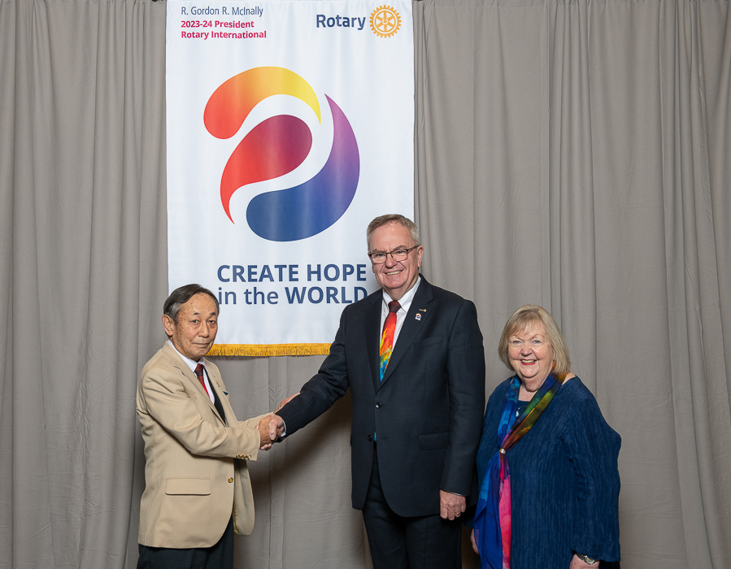

Slide 41
ご清聴ありがとうございました。

